Slide 1


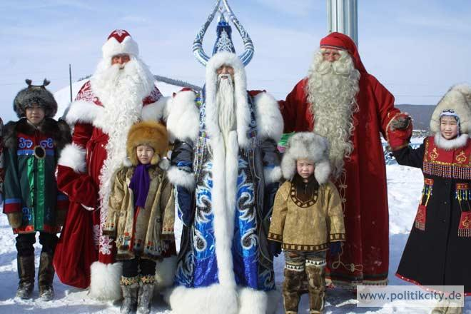
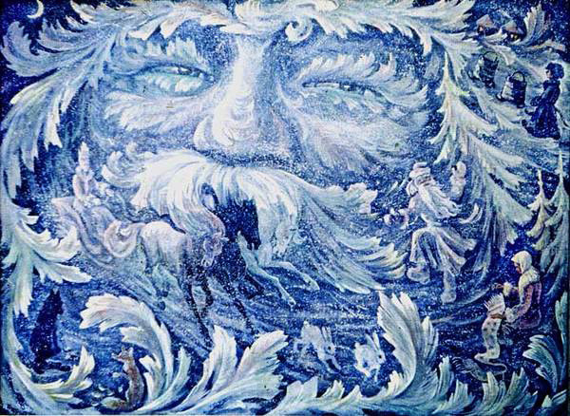
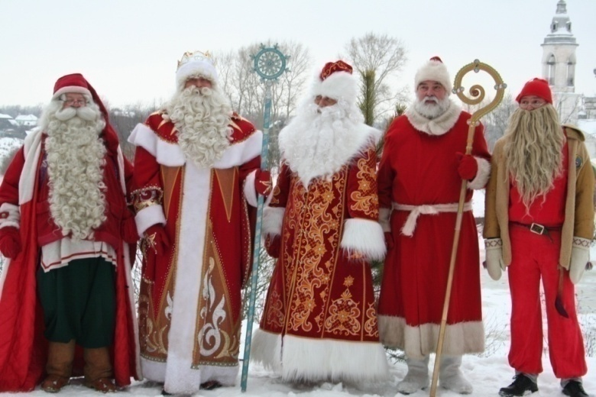
ХОРОШО,
ЧТО КАЖДЫЙ ГОД
К НАМ ПРИХОДИТ
НОВЫЙ ГОД!
…ИМЕНА ДЕДОВ МОРОЗОВ В РАЗНЫХ СТРАНАХ МИРА…
Виртуально-информационная
выставка

Slide 2
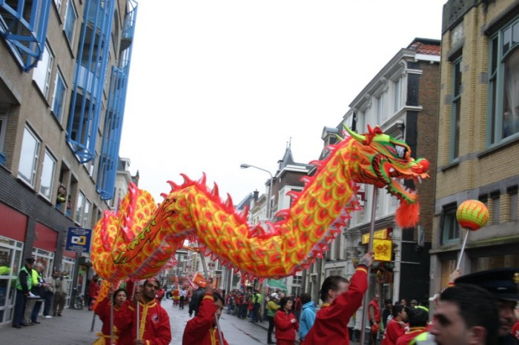
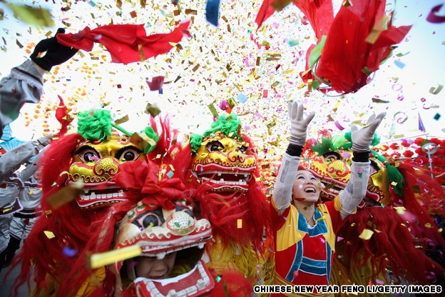
Вьетнам:
Онга Ноэн (ÔNG GIÀ NÔ-EN) и дух Нового года
Тао Куэн (TAO KUAN)
Во Вьетнаме отмечают Новый год дважды: по лунному календарю и по солнечному. Поэтому и вьетнамских, так называемых, Дедов Морозов несколько. Одного, который приходит в новогоднюю ночь, называют Онга Ноэн (Ông già Nô-en), что переводится, как Старик Рождество. Впрочем, вместе с ним во вьетнамские дома приходит дух Нового года Тао Куэн (Tao Kuan), который во вьетнамской мифологии считается божеством земли. Согласно народным легендам, Тао Куэн имеет облик дракона, но чаще – старца, который знает обо всех людских делах.
ХОРОШО, ЧТО КАЖДЫЙ ГОД К НАМ ПРИХОДИТ НОВЫЙ ГОД!

Slide 3
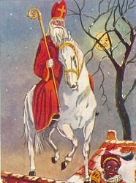
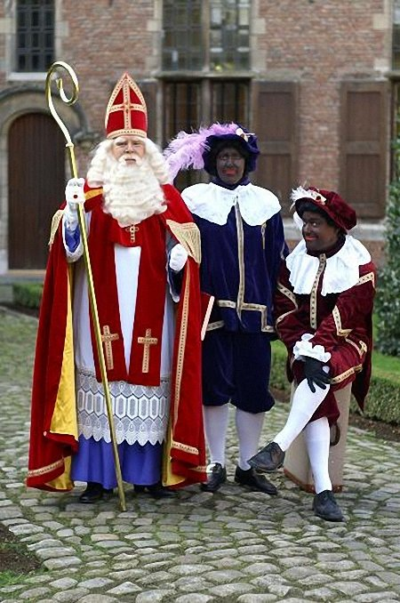
Голландия и Нидерланды –
Синтер Клаас (SINTERKLAAS)
Синтер Клаас приезжает верхом на коне, облачённый в митру и белую епископскую мантию, в сопровождении своего верного слуги мавра по прозвищу – Чёрный Питер, который несёт мешок с подарками для послушных детей и розги для непослушных.
ХОРОШО, ЧТО КАЖДЫЙ ГОД К НАМ ПРИХОДИТ НОВЫЙ ГОД!

Slide 4
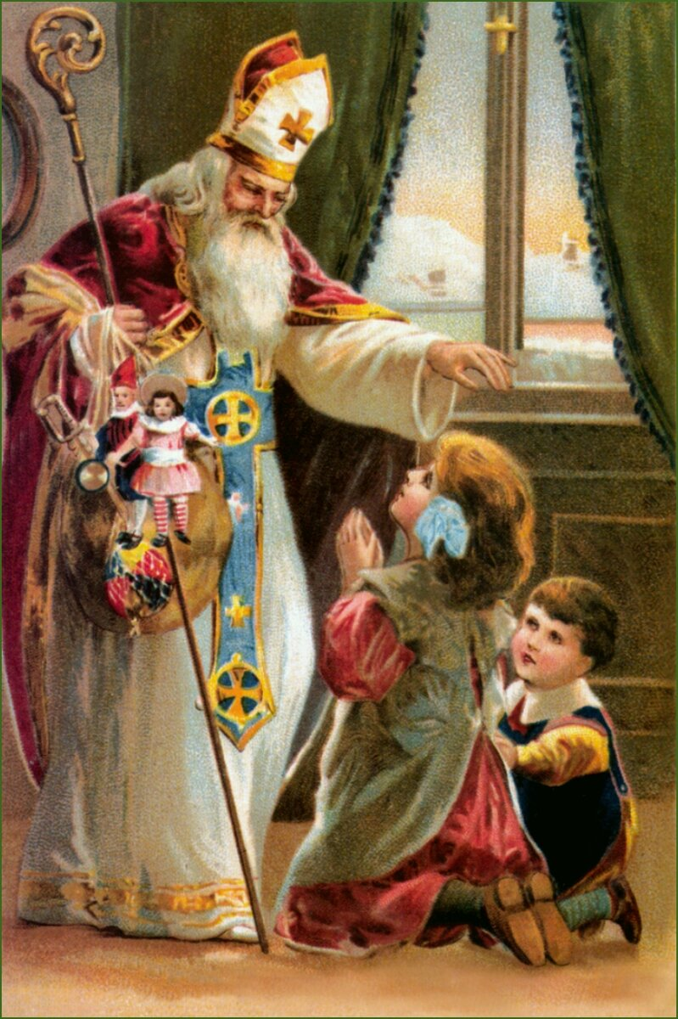
В Греции и на Кипре –
Деда Мороза зовут Василием.
Дети поют песенку:
“Святой Василий, где ты, приходи, святой Василий, счастье подари, исполни все мои желания”.
Здесь прообразом рождественского святого является Василий Великий Кесарийский, младший современник Николая. Святой Василий оказался рождественским по той причине, что его память празднуется греческой церковью первого января. В облике современного греческого св. Василия много черт от его западного собрата.
Его изображают стариком с белой бородой, который объезжает дома и дарит детям подарки.
ХОРОШО, ЧТО КАЖДЫЙ ГОД К НАМ ПРИХОДИТ НОВЫЙ ГОД!

Slide 5
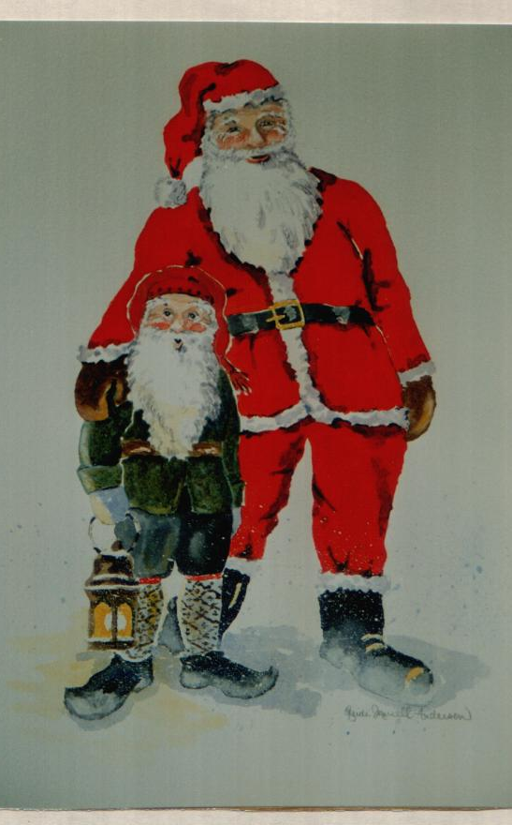
Дания – JULEMANDE
и JULENISSEN
По существующей легенде, проживают дедушки в Гренландии среди вечного холода. У ЮЛЕМАНДЕНА – большого деда, имеются личные помощники – эльфы. А ЮЛЕНИССЕ, так зовут младшего Деда Мороза, живет в лесу и ездит
на тележке, запряженной лисами.
Это маленького роста старичок, который весь год проживает в избушке и делает рождественские подарки, а в декабре перебирается поближе к людям
и прячется в хлеву, выступая в роли новогоднего Домового. Верят, что он помогает хозяйке в праздничных заботах, смотрит за животными и детьми.
Датским детям не складывают подарки под елку — в поисках подарков им приходится обыскивать весь дом.
ХОРОШО, ЧТО КАЖДЫЙ ГОД К НАМ ПРИХОДИТ НОВЫЙ ГОД!

Slide 6
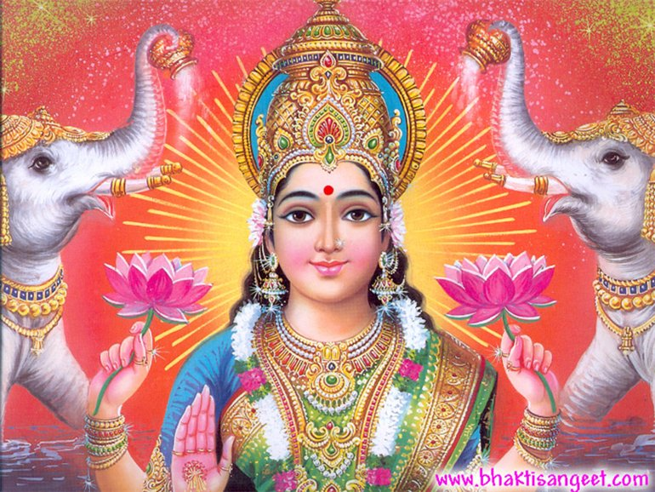
В Индии – обязанности Деда Мороза исполняет богиня Лакшми
Она описывается как богиня невероятной красоты, стоящая на лотосе и в двух руках держит по лотосу.
ХОРОШО, ЧТО КАЖДЫЙ ГОД К НАМ ПРИХОДИТ НОВЫЙ ГОД!

Slide 7
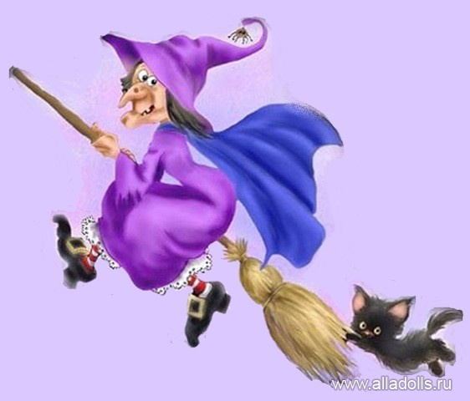

В Италии – Дед мороз вообще женщина, да не просто женщина, а ведьма - старушка Бефана (Ла Бефана).
По своей внешности она напоминает Бабу Ягу из русских сказок, но в отличие от Бабы Яги Бефана на лицо ужасная, но добрая внутри.
Она прилетает в новогоднюю ночь через дымоход в дом к каждому ребёнку и оставляет хорошим детям подарки, правда, кое кто вместо конфет находит угольки.
Это тоже конфеты, только чёрного цвета, с горчинкой. Так Бефана намекает девочкам и мальчикам: вспомни, хорошо ли ты вёл себя в прошлом году, не огорчал ли родителей?
Есть также и Бабо Наттале – оставляет свои сани на крыше и через печную трубу проникает в дом, где для него оставляют немного молока и сладостей.
ХОРОШО, ЧТО КАЖДЫЙ ГОД К НАМ ПРИХОДИТ НОВЫЙ ГОД!

Slide 8
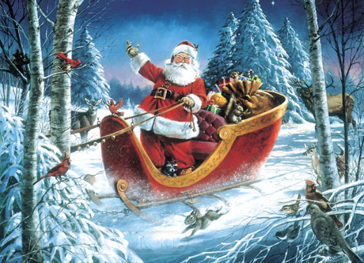
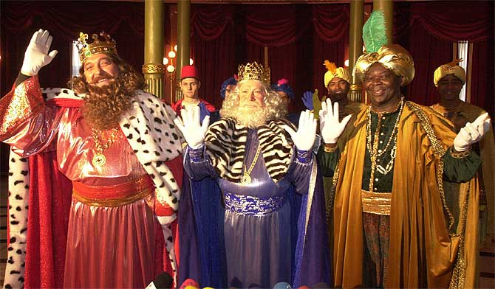
В Испании – Папа Ноэль
Традиция встречать Новый год с Дедом Морозом в стране появилась сравнительно недавно. Папа Ноэль появился здесь не случайно, а появился под веянием Санты.
Для испанцев более привычно получать подарки от Волшебных Королей, но и Папу Ноэля здесь встретили радушно.
Особенно рады дети. Теперь на Рождество и Новый год приходит Папа Ноэль, а 6 января приезжают с подарками Волшебные Короли.
ХОРОШО, ЧТО КАЖДЫЙ ГОД К НАМ ПРИХОДИТ НОВЫЙ ГОД!

Slide 9
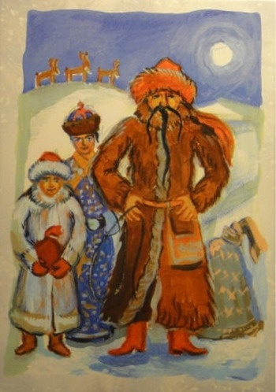
В Монголии -
Увлин Увгун, а сопровождают его
Зазан Охин
(Девочка Снег) и Шина Жила
(мальчик Новый год).
Новый год в Монголии совпадает с праздником скотоводства, поэтому Увлин Увгун носит одежду скотовода: в мохнатой шубе и большой лисьей шапке.
В руках у него длинный кнут, огниво, кремень и табакерка.
От него зависит, будет ли вдоволь молока и мяса к новогоднему столу.
ХОРОШО, ЧТО КАЖДЫЙ ГОД К НАМ ПРИХОДИТ НОВЫЙ ГОД!

Slide 10
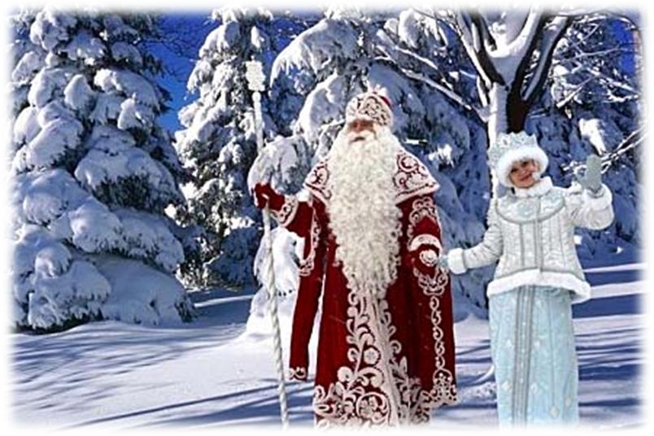
В России – Дед Мороз.
Высокий, худощавый, но сильный старик. Суровый, величавый, неулыбчивый, но добрый и справедливый. Ходит в белом, синем или красном тулупе, с длинной белой бородой и посохом в руке, в валенках.
ХОРОШО, ЧТО КАЖДЫЙ ГОД К НАМ ПРИХОДИТ НОВЫЙ ГОД!
Штаны обычно спрятаны под тулупом и их практически не видно,
но льняные штаны и рубашка белые или украшены орнаментом. Подпоясан широким поясом. Носит расшитые рукавицы.
Ездит на тройке лошадей. Неразлучен со своей внучкой Снегурочкой. Иногда может сопровождать и Снеговик. С 1998г официальной резиденцией Деда Мороза в России считается Великий Устюг.
С 2005г официальным днём рождения Деда Мороза считается
18 января, когда в Великом Устюге обычно ударяют первые сильные морозы. Входит через дверь, когда его громко трижды позовут
и вручает подарки. Или кладёт подарки под ёлку.

Slide 11
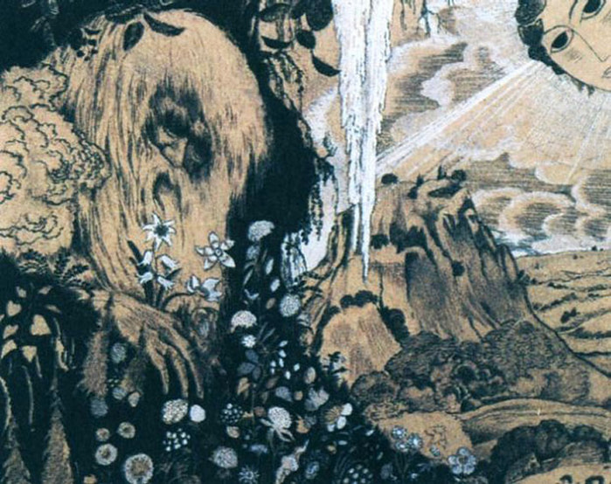
В России – Дед Мороз.
А знаете ли Вы, что ещё сравнительно недавно – 200 лет назад, наш Дед Мороз с добряком дедом не имел ничего общего.
А был он вредным маленьким старичком, который любил всё замораживать. А подобрел русский Дед Мороз только в конце 19 века. Тогда же он стал приходить на рождественские ёлки и приносить подарки.
ХОРОШО, ЧТО КАЖДЫЙ ГОД К НАМ ПРИХОДИТ НОВЫЙ ГОД!

Slide 12
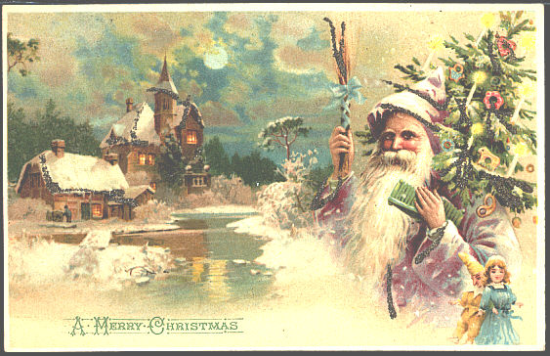
В Румынии – чаще всего Вы встретите имя
Мош Джарилэ, но это не совсем так.
Сейчас в Румынии Деда Мороза называют
Мош Крэчун – по румынски Рождество.
По румынской легенде пастух Крэчун приютил Деву Марию.
Когда она родила он одаривал её и её Ребёнка сыром и молоком.
С тех пор святой Мош Крэчун дарит подарки детям. Приезжает он из глубинки Кодр. Мош Джарилэ – это псевдоним на время социалистического периода – сейчас вернулись к старому имени.
ХОРОШО, ЧТО КАЖДЫЙ ГОД К НАМ ПРИХОДИТ НОВЫЙ ГОД!

Slide 13
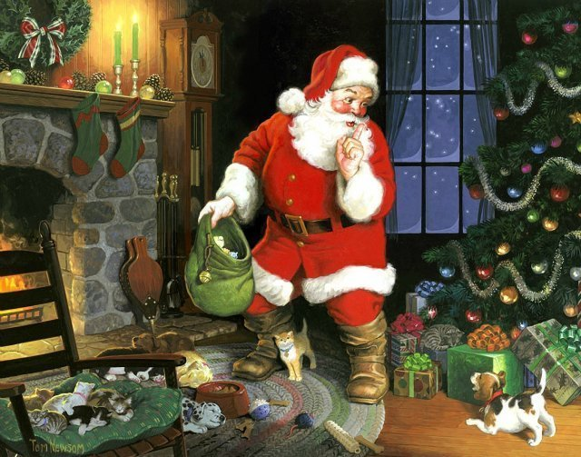

В США - Санта Клаус – добродушный мужчина средних лет, одетый в короткие красные штанишки и красный полушубок. Прилетает на санях, запряженных оленями, в сопровождении своих помощников – эльфов и гномов. Родом Санта из Лапландии.
ХОРОШО, ЧТО КАЖДЫЙ ГОД К НАМ ПРИХОДИТ НОВЫЙ ГОД!

Slide 14
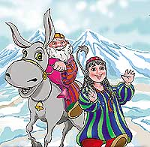
В Узбекистане – Корбобо на радость детворе в новогоднюю ночь в кишлаки он въезжает верхом на ослике, сам в халате полосатом, в тюбетейке узорной.
И Снегурочка с ним Коргыз тоже в тюбетейке и ещё у неё много-много косичек, как у любой узбекской девочки.
ХОРОШО, ЧТО КАЖДЫЙ ГОД К НАМ ПРИХОДИТ НОВЫЙ ГОД!

Slide 15
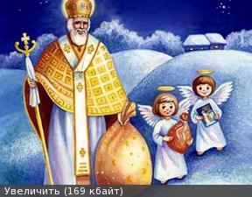
ХОРОШО, ЧТО КАЖДЫЙ ГОД К НАМ ПРИХОДИТ НОВЫЙ ГОД!
В Украине –
Дед Мороз (Дiд Мороз).
Но именно святой Николай,
а не Дед Мороз приносит в ночь с 18 на 19 декабря
детям подарки (мыколайчики)
и кладёт их под подушку.

Slide 16
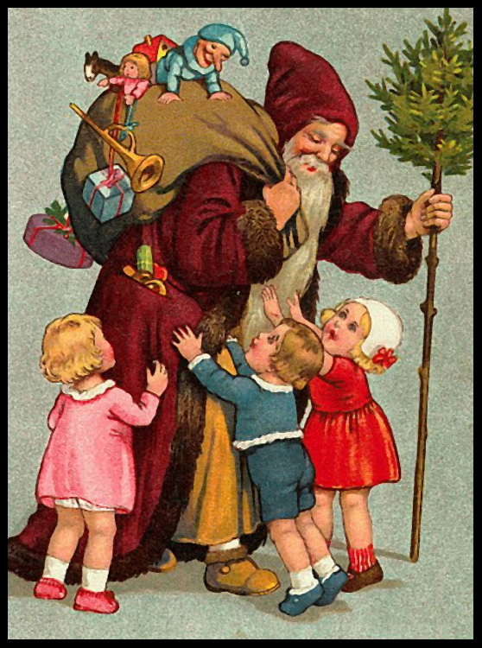
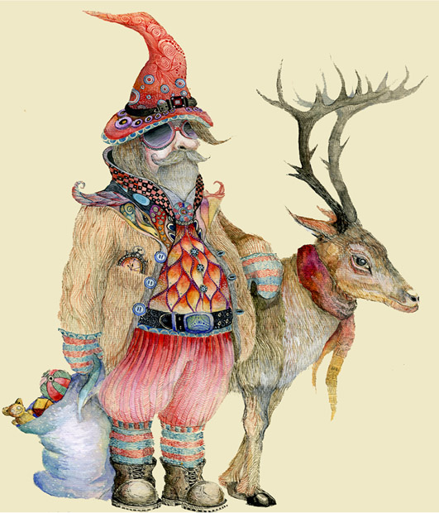
В Финляндии – Йоулупукки
“Йоулу” обозначает Рождество, о “пукки” – козёл, то есть Рождественский козёл. Дело в том, что много лет назад Дед Мороз носил козлиную шкуру, а подарки развозил на козлике. Седые волосы, опрятная борода и усы. Красные куртка, штаны и шапка-колпак.
Тёмный кожаный пояс. Обязательно – очки.
Живёт он на горе Корвантунтури
(“гора-ухо”) не то в избушке,
не то в самой горе,вместе со своей женой Муори (Мария) и гномами.
В стародавние времена ходил под Рождество по домам (колядовал), угощал послушных детей и наказывал непослушных (для чего носил с собой розги). В последствии воспитательный момент был упущен. Современный образ и легенда во многом взяты
с американского Санта Клауса.
ХОРОШО, ЧТО КАЖДЫЙ ГОД К НАМ ПРИХОДИТ НОВЫЙ ГОД!

Slide 17
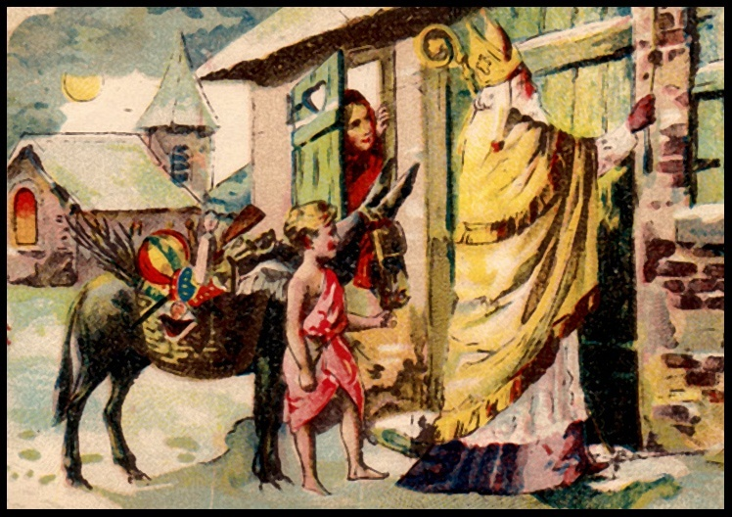
ХОРОШО, ЧТО КАЖДЫЙ ГОД К НАМ ПРИХОДИТ НОВЫЙ ГОД!
Во Франции - Пьер Ноэль (Пер Ноэль).
В переводе с французского, Пьер Ноэль означает «дедушка Январь».
Сопровождает его не Снегурочка,
а суровый помощник Пьер Фуетар
с розгами, который строго следит за тем,
чтобы подарки раздавались только хорошим и послушным детям.

Slide 18
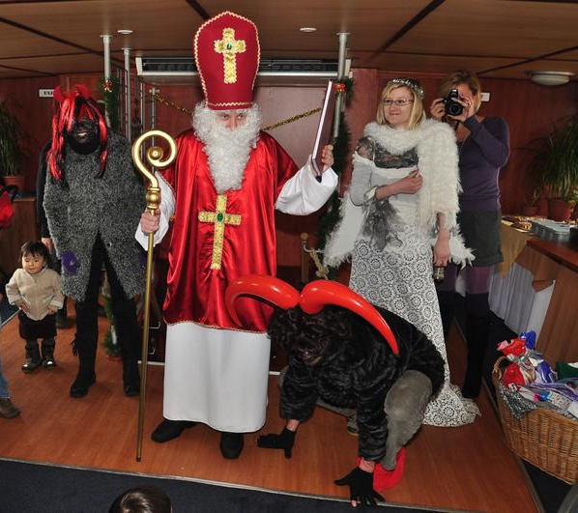
В Чехии и Словакии – Микулаш –
приходит в ночь с 5 на 6 декабря, накануне дня Святого Николая. Внешне похож
на нашего Деда Мороза. Длинная шуба, шапка, посох,
с закрученным в спираль верхом. Только вот подарки приносит не в мешке,
а в заплечном коробе.
ХОРОШО, ЧТО КАЖДЫЙ ГОД К НАМ ПРИХОДИТ НОВЫЙ ГОД!
Да и сопровождает его не Снегурочка,
а ангел в белоснежной одежде и лохматый чертёнок. Хороших и послушных детей Микулаш всегда рад одарить апельсином, яблоком или какой нибудь сладостью. Зато если в “рождественском сапоге” у хулигана или бездельника обнаружилась картофелина
или кусок угля, то это точно работа Микулаша.

Slide 19
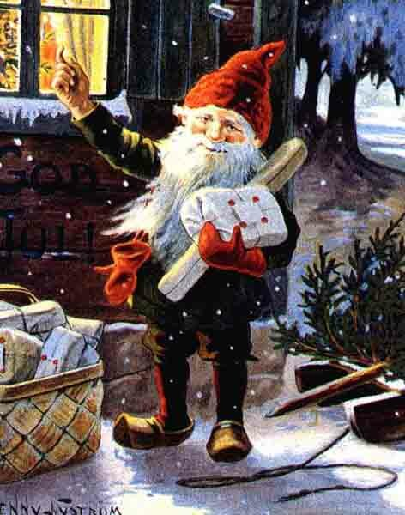
Швеция – JULTOMTE
Одет в зеленый костюмчик, красные штанишки, шапку-чулок
и непременно с бородой.
Внешне Юль Томтен (Йолотомтен) напоминает нашего домового. Считается, что ежегодно
в Рождество он прячется
в подполье каждого дома. Проживает гном в заповедном лесу с живописными долинами
и озёрами. Команда помощников у шведского гнома обширная: веселый снеговик Дасти, принц
с принцессой, озорные мыши, Король со Снежной Королевой, ведьмы и многочисленные эльфы.
ХОРОШО, ЧТО КАЖДЫЙ ГОД К НАМ ПРИХОДИТ НОВЫЙ ГОД!

Slide 20
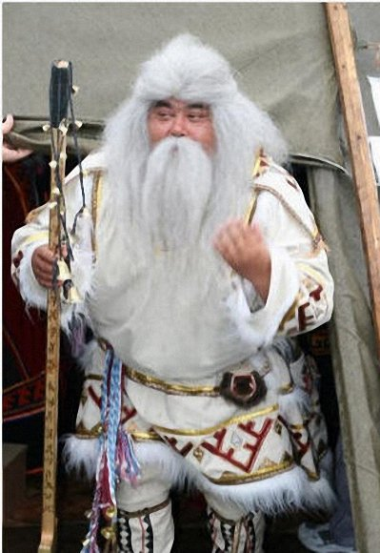
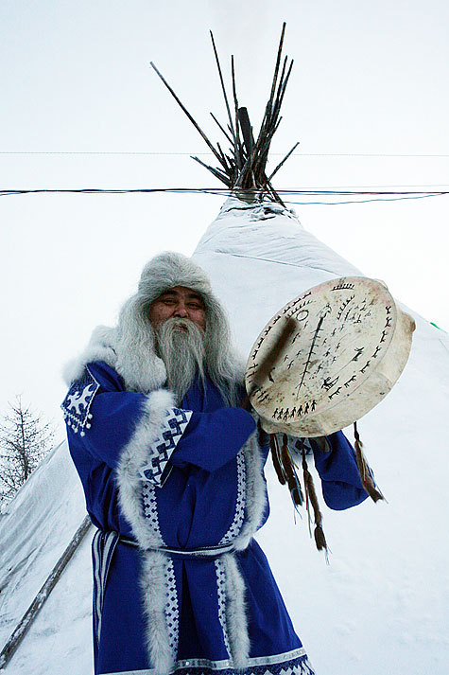
Ямало-Ненецкий автономный округ – ЯМАЛ ИРИ
В 2007 г на Ямале появился собственный Дед Мороз, который с радостью встречает гостей в своей резиденции, дарит им подарки, угощает и исполняет желания… Ямал Ири, созданный на основе детских рисунков и работ декоративно-прикладного творчества, “работает” в регионе круглый год. Это один из современных дедушек: у него есть мобильный телефон, электронная почта, персональный сайт. Ямал Ири много путешествует, проводит ритуальный обряд посвящения путешественников в “Северное братство” на стеле “Полярный круг” в Салехарде.
ХОРОШО, ЧТО КАЖДЫЙ ГОД К НАМ ПРИХОДИТ НОВЫЙ ГОД!
У Ямал Ири, кроме чудесного посоха,
есть и волшебный бубен, специально изготовленный ямальскими мастерами для проведения ритуалов
и обрядов. Сделан он из оленьей шкуры, и натянут на крепкий деревянный каркас Колотушка для бубна из берёзы и покрыта оленьим мехом.

Slide 21
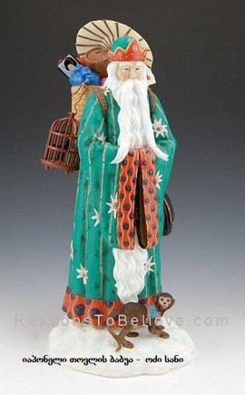
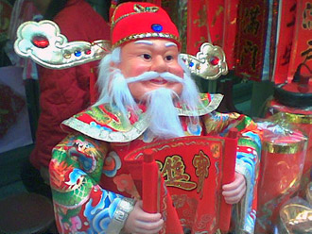
В Японии - с недавнего времени соперничают два деда мороза:
СЕГАЦУ-САН и новичок ОДЗИ-САН (модифицированный вариант американского Санты)
В отличие от Одзи-сан традиционному Сегацу-сану приходится ходить по домам целую неделю, которую японцы называют “золотой”.
Одет традиционный Сегацу-сан в небесно-голубое кимано. Подарки он не дарит, а только поздравляет всех
с наступающим Новым годом. Подарки делают детям
их родители. Сегацу-сана называют “Господин
Новый год».
ХОРОШО, ЧТО КАЖДЫЙ ГОД К НАМ ПРИХОДИТ НОВЫЙ ГОД!

Slide 22

С НАСТУПАЮЩИМ
НОВЫМ ГОДОМ!
ХОРОШО, ЧТО КАЖДЫЙ ГОД К НАМ ПРИХОДИТ НОВЫЙ ГОД!

